Slide 1
Разнообразие плодов

Slide 2
Что такое плод и зачем он?
Плод - конечный этап развития цветка, видоизменённого в процессе двойного оплодотворения; генеративный орган покрытосеменных растений, который служит для формирования, защиты и распространения заключённых в нём семян.
Если говорить проще, плод – то, что покрывает и защищает семена.
Функции плода следующие:
Обеспечивают развитие, созревание и защиту семян
Учавствуют в расселении растений
Являются основным кормом для многих животных, используются людьми для производства лекарств

Slide 3
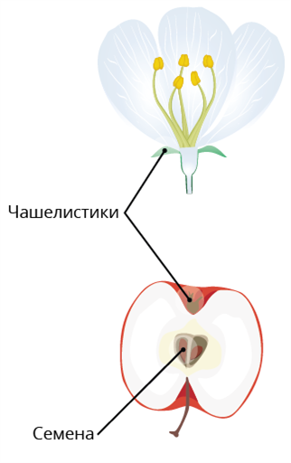
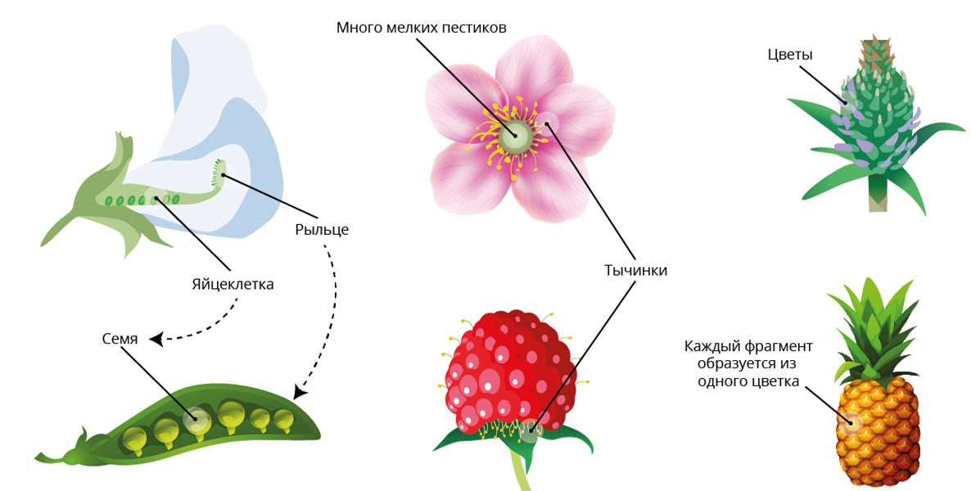
Строение плода
В состав плода входят семена и околоплодник. Околоплодник формируется из стенок завязи пестика (хотя в некоторых случаях принимают участие и другие части растения, например, цветоложе, чашелистики, лепестки, как у яблока)

Slide 4
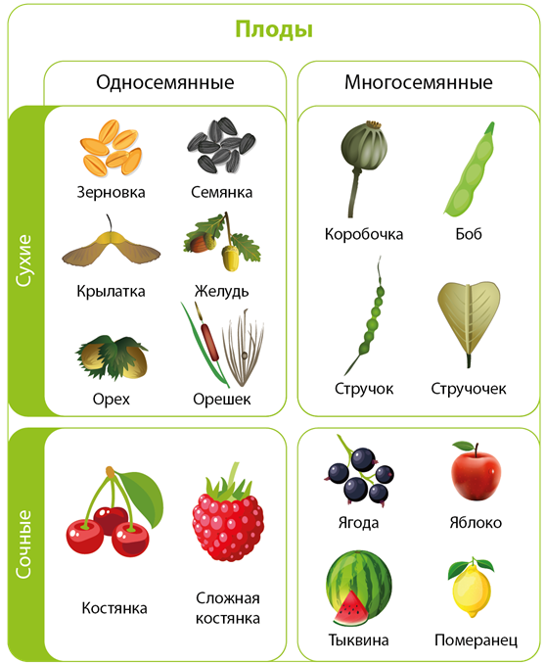
Какие бывают плоды?
Проще всего запомнить, что плоды бывают сухие и сочные, а еще многосемянные и односемянные.

Slide 5
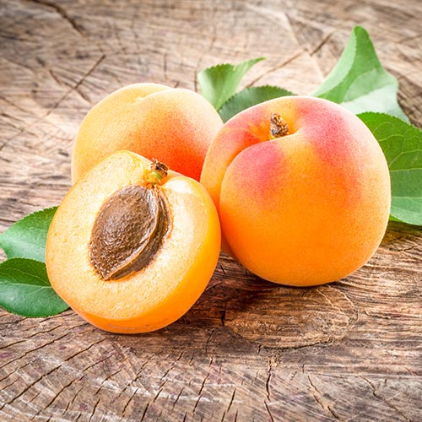
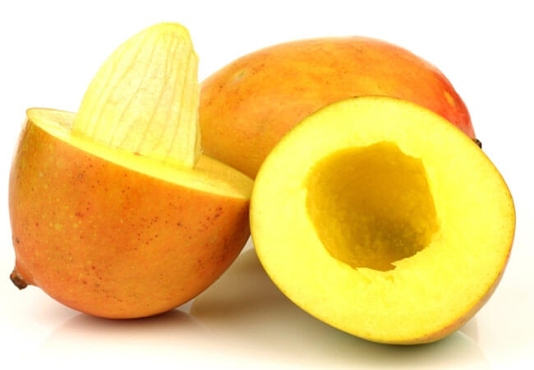
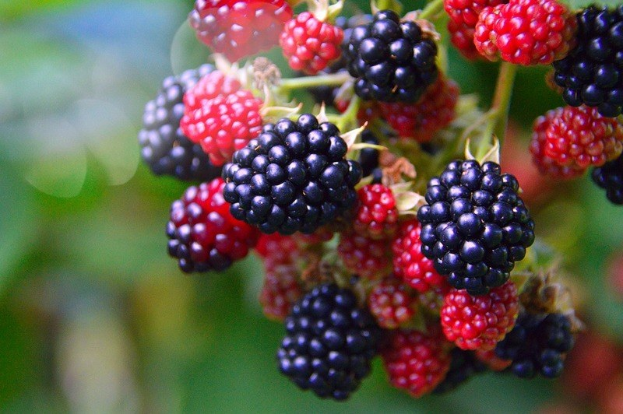
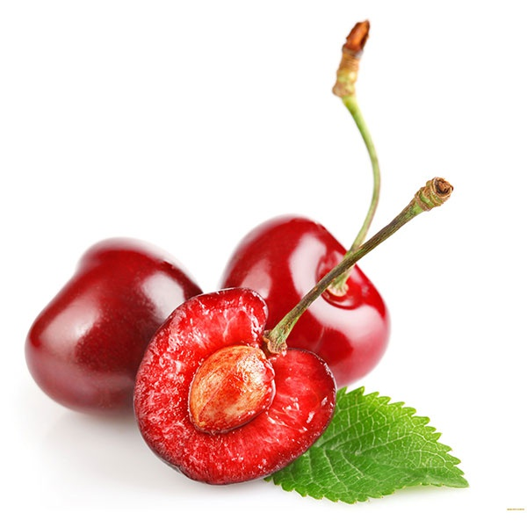
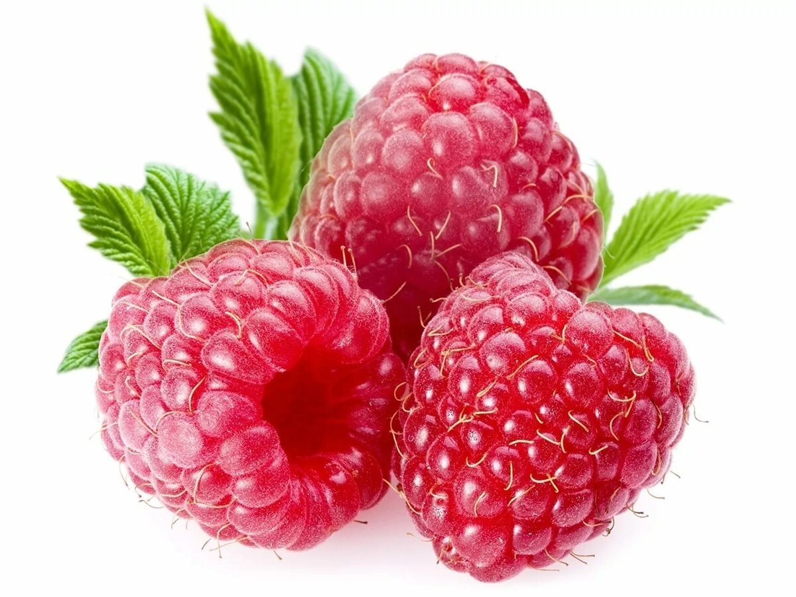
Сочные плоды. Односемянные.
Сочные, как можно догадаться по названию, имеют большое количество сока. Иначе говоря, это мягкий околоплодник. Это все ягоды и овощи, которые мы употребляем в пищу.
Односемянные – это когда в мякоти содержится одна косточка. Примером будет являться костянка – одна крупная косточка на целый плод или многокостянка – много малньких семечек, но каждая из них в своем отдельном мешочке.

Slide 6
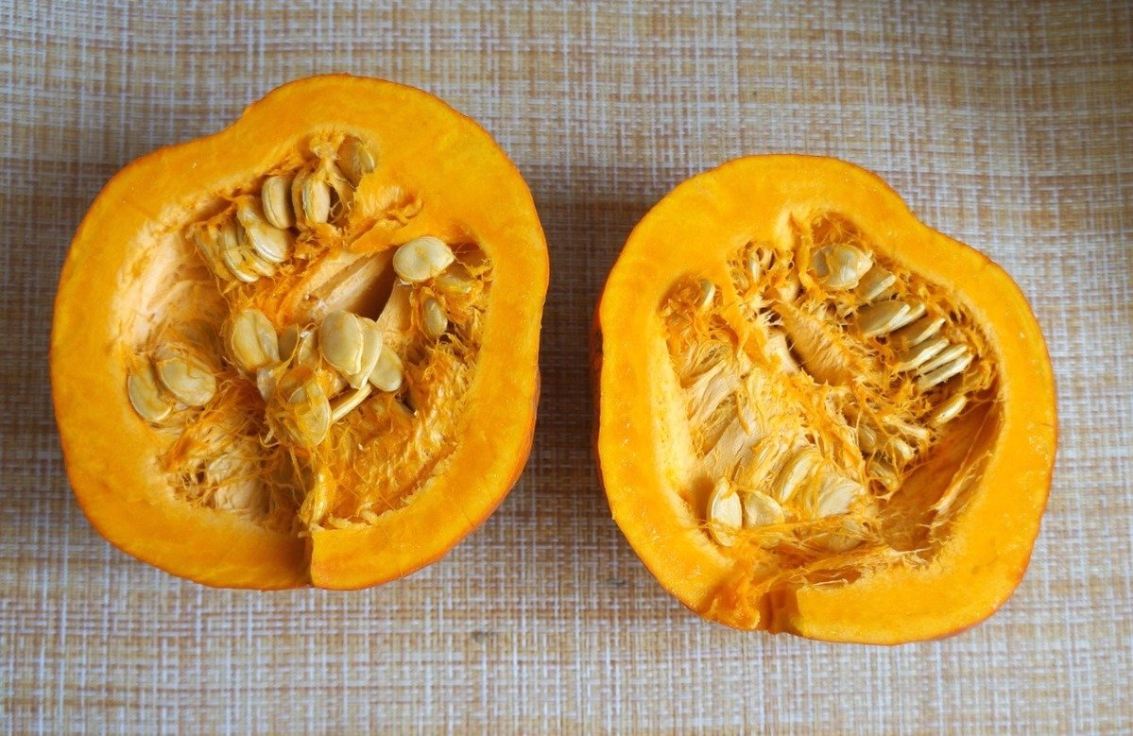
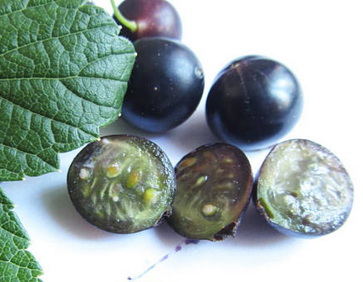
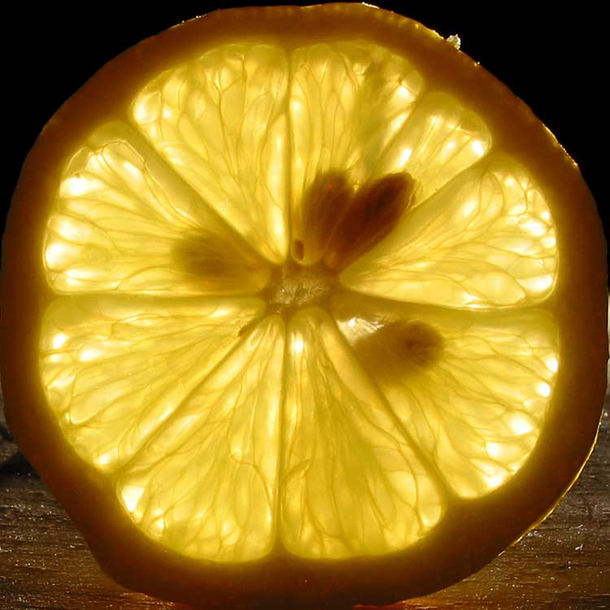
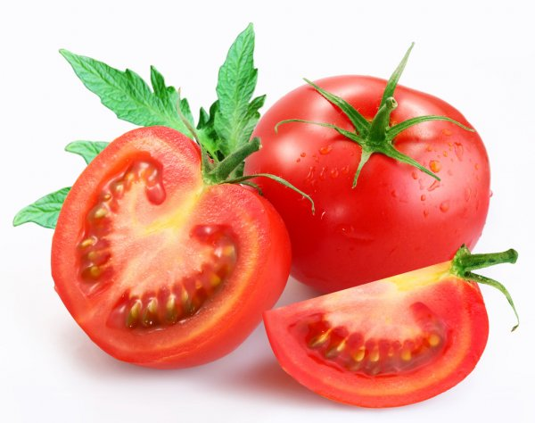
Сочные плоды. Многосемянные.
Многосемянные – когда много семечек в одном плоде, если есть «секции», - то в каждой секции может быть много семян. Примеры: ягода, яблоко, тыквина, померанец. Важно сказать, что в биологии деление не такое, как на рынке.

Slide 7
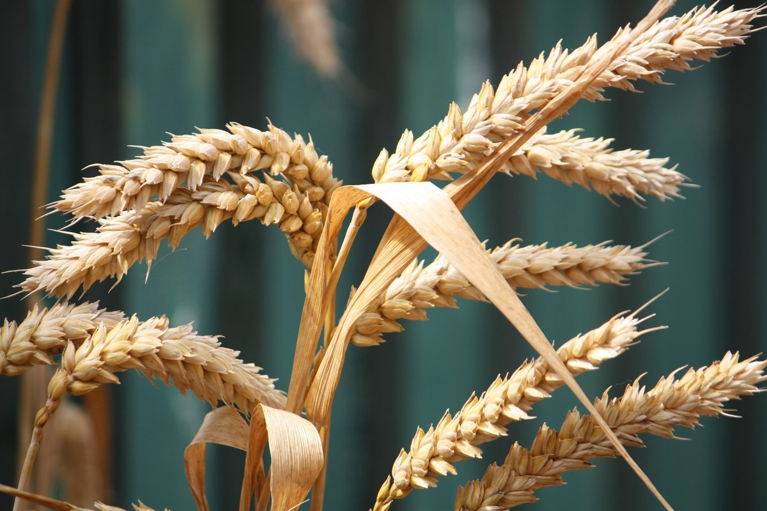
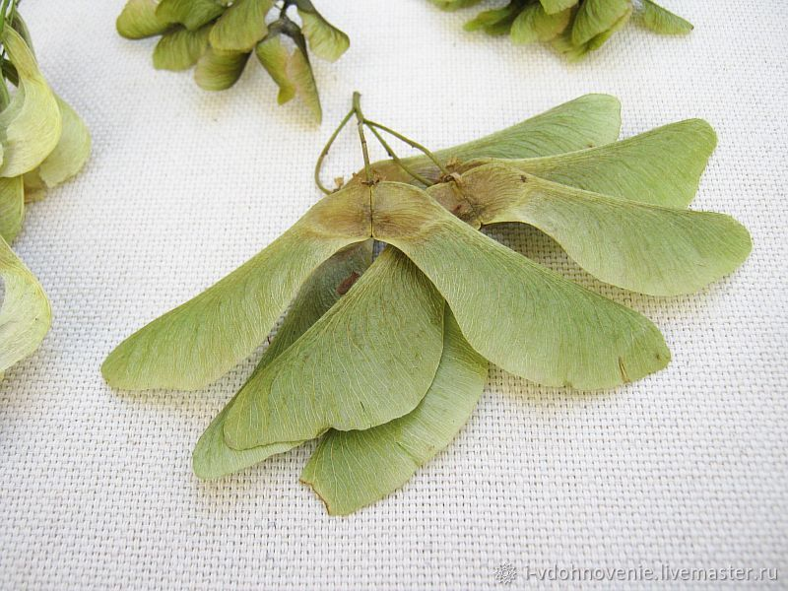
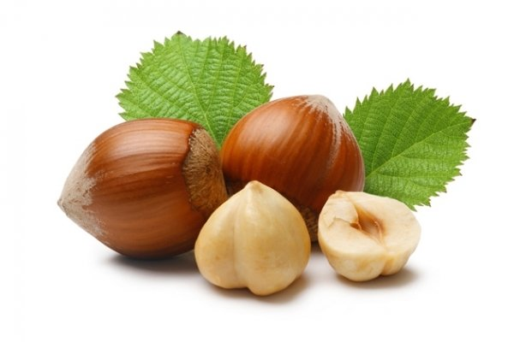
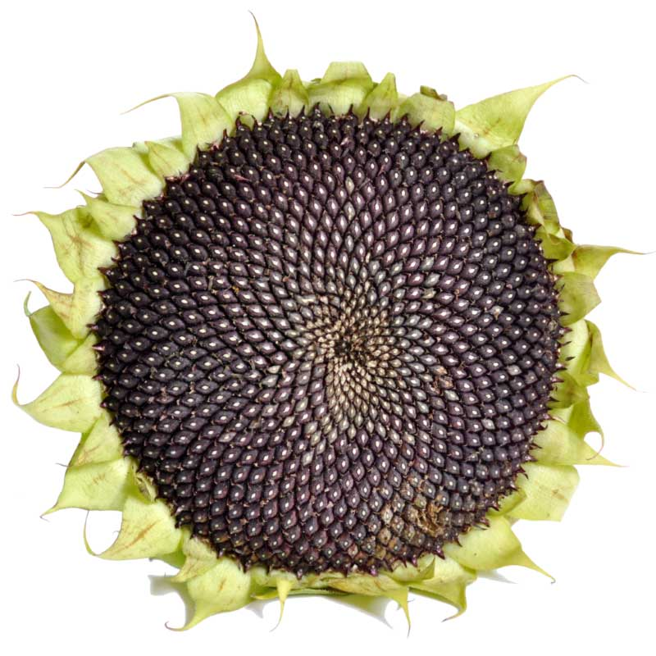
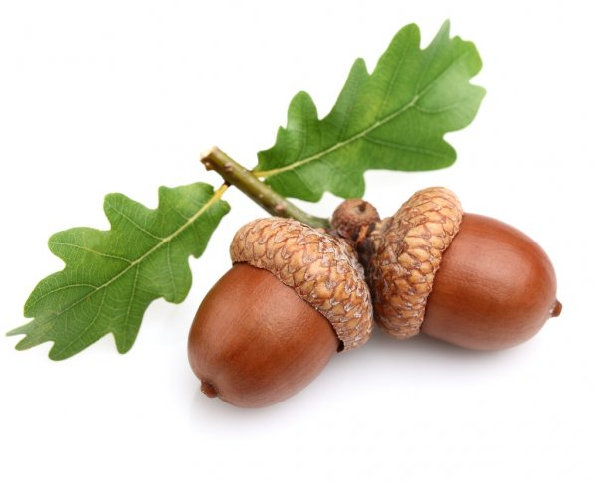
Сухие плоды. Односемянные.
Примеры: зерновка, семянка, крылатка, желудь, орех, орешек.
Если запоминать просто, то преимущественно это орехи, семечки и крупы (не Бобовые!), которые мы едим.

Slide 8
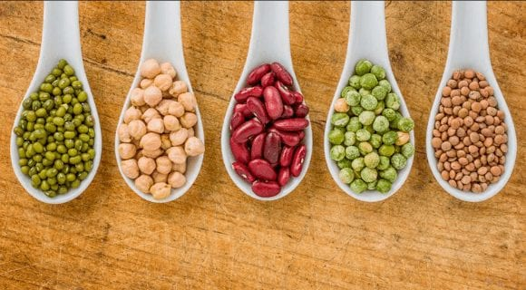
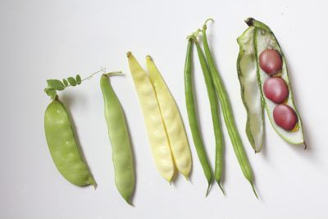
Сухие плоды. Многосемянные.
Здесь сложнее. Сухие плоды с большим количеством семечек мы встречаем в еде редко, из-за этого вспомнить сразу много таких примеров тяжело. Среди распространенных – боб (горох, фасоль) и стручок (капуста, репа). Менее известные – коробочка (мак), стручочек (ярутка).

Slide 9
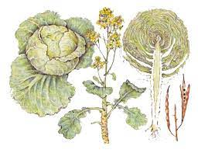
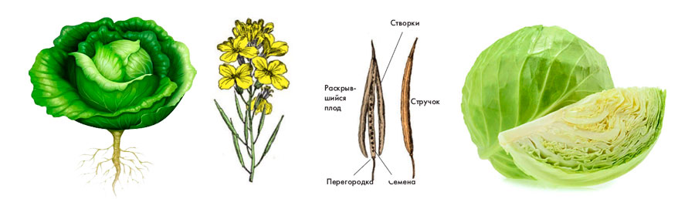
Капуста

Slide 10
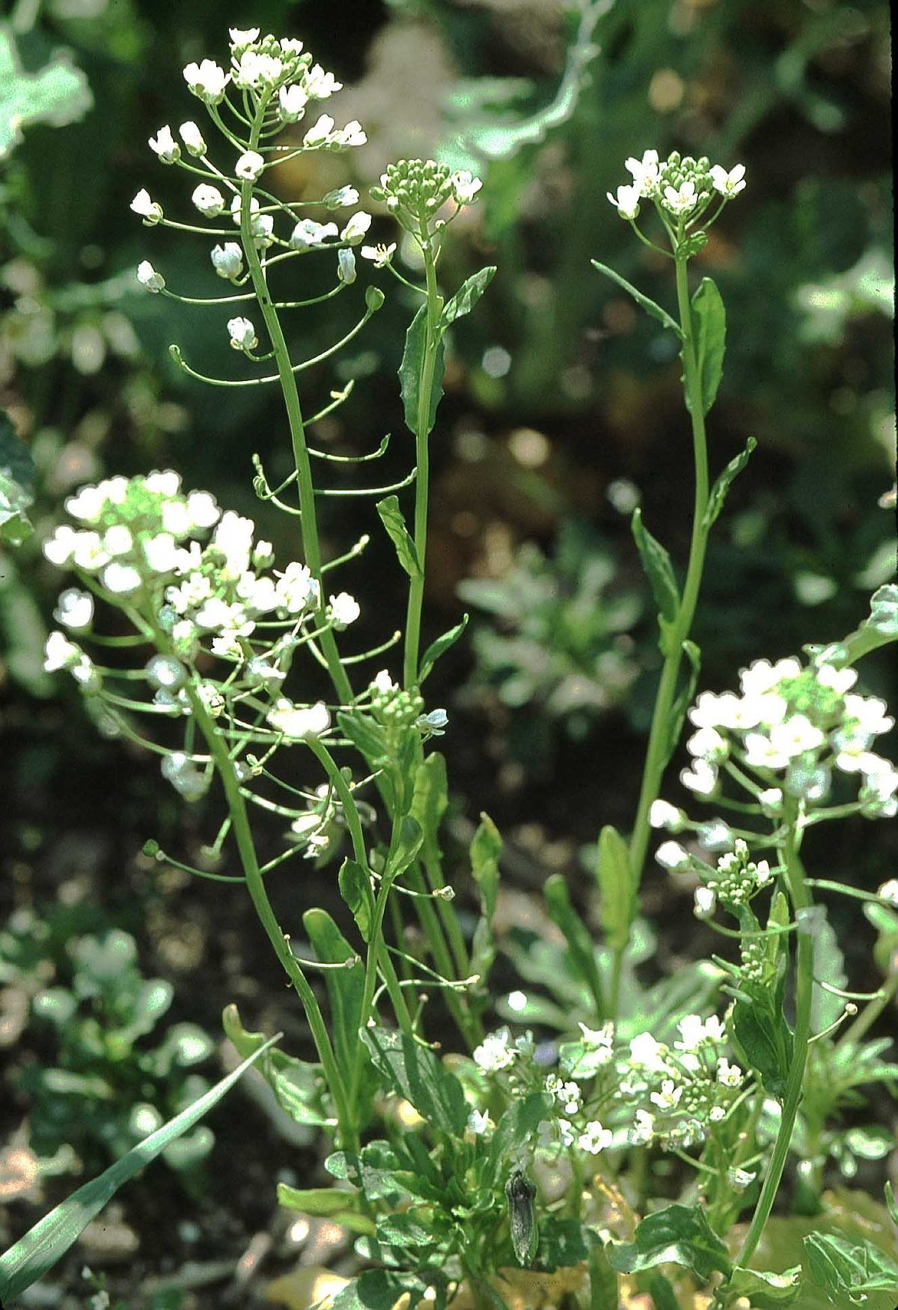
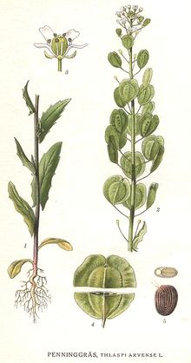
Ярутка

Slide 11
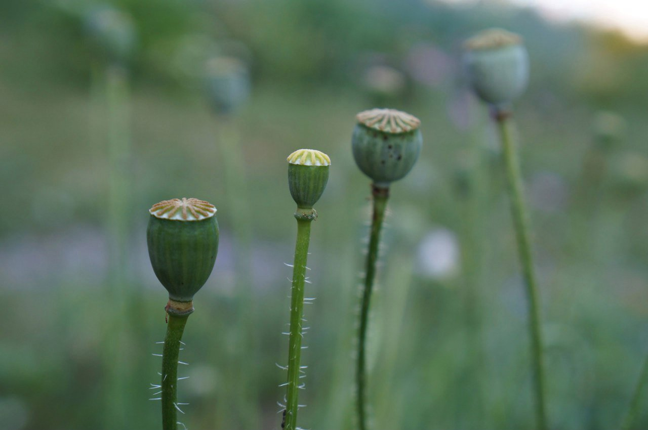
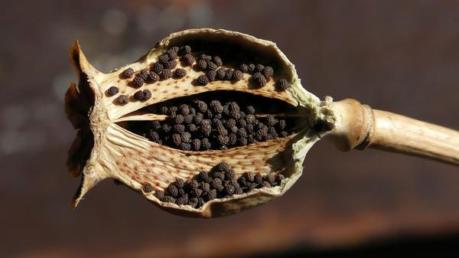
Мак

